Slide 1


Sviluppo del software di comunicazione e prime misure di caratterizzazione del rivelatore per beta-imaging DUMBO nel contesto del progetto ISOLPHARM
Edoardo Cervi Gambaro
25/09/2025

Slide 2

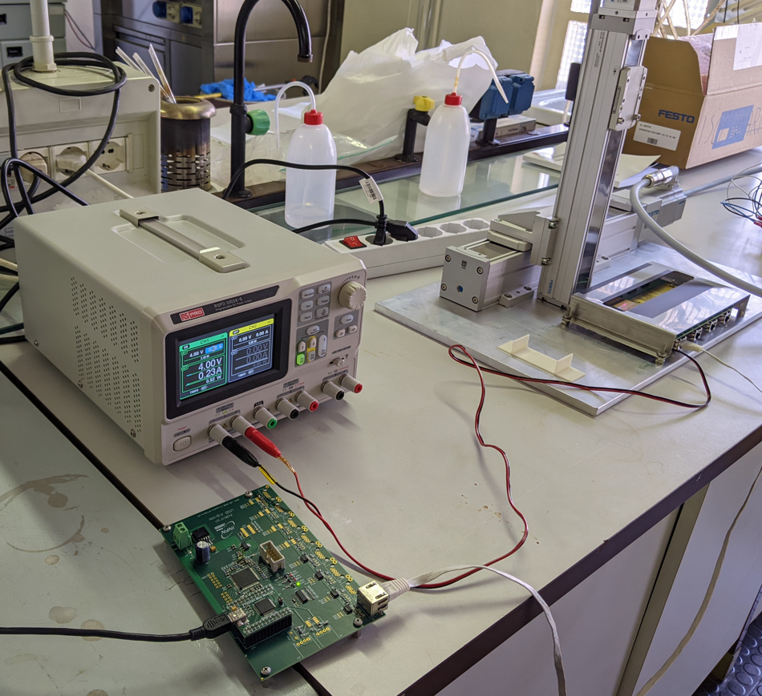
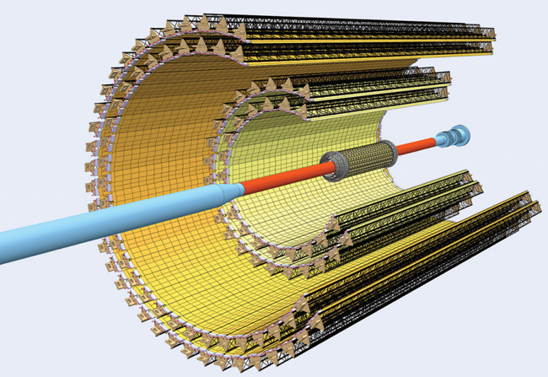
Che cos’è DUMBO?
Detector Using MAPS for Beta-rays Observations
Monolithic Active Pixel Sensors
3
Usato all’interno di ADMIRAL
Diviso in 3 parti:
  Rivelatore
  Comunicazione
  Movimentazione
1
Massimo di 8 chip ALPIDE
2
Upgrade dell’Inner Tracking System di ALICE

Slide 3
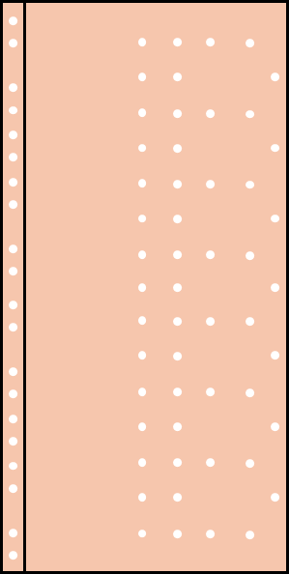
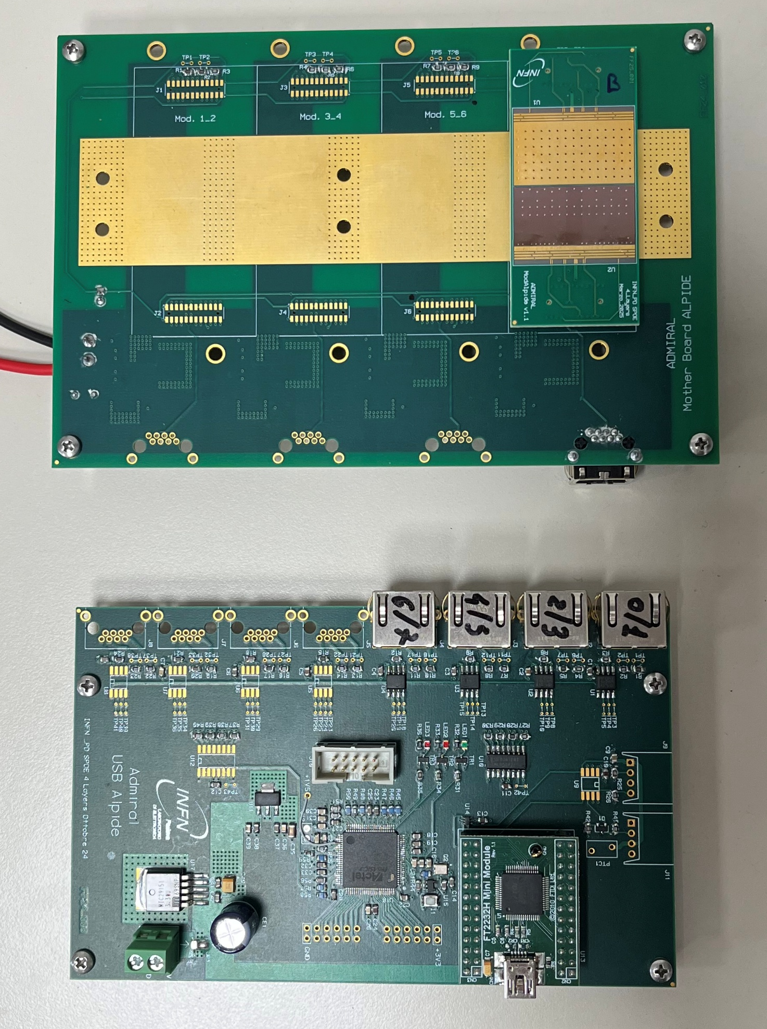
Struttura delle parti di rivelatore e di comunicazione
Mother Board
Chip ALPIDE
30 mm
1024 × 512 pixels
15 mm
USB Board
FPGA
Modulo per interfaccia con computer esterno

Slide 4
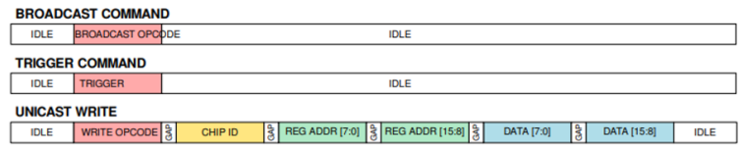


Principi di comunicazione
Interfaccia di controllo lenta per il chip ALPIDE
Distribuzione di comandi globali e accesso in lettura e scrittura ai registri interni
Acquisizione dati
Durata registrazione degli eventi
Modalità continua: STROBE periodico
t
Trasmissione veloce (fino a 1200 Mbps)
Gap lettura degli eventi
Archivio interno e trasmissione lenta (fino a 8.8 Mbps)

Slide 5


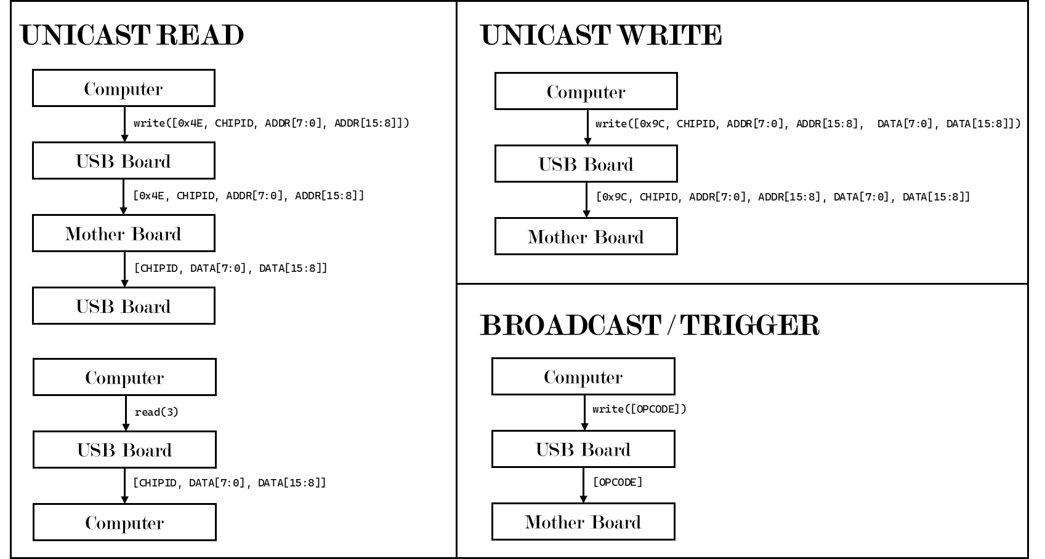
Software

Slide 6
Struttura del software
Inizializzazione
Reset
Impostazioni dei registri
Valori dei parametri di acquisizione
Acquisizione dati
Registrazione + lettura
Trasmissione
Salvataggio
Decodifica
Coordinate degli eventi
Informazioni aggiuntive
Presenza di pixel rumorosi?
Sì
No
Esclusione pixel rumorosi
Registri appositi
Masking
Produzione hitmap
Visualizzazione grafica
Solitamente con sorgenti

Slide 7

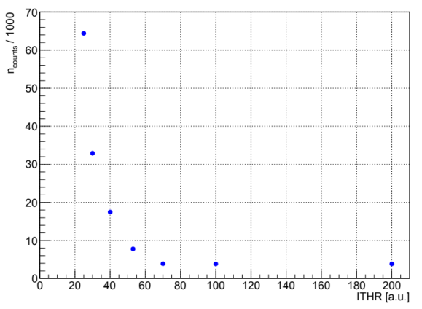
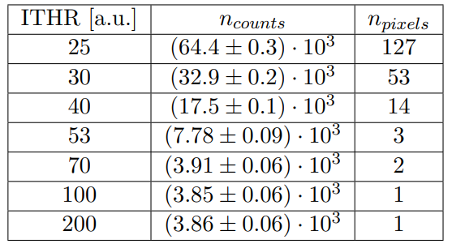
Misure di caratterizzazione
Pixel rumorosi e corrente di soglia
Andamento del numero di conteggi (ridotto di un fattore 1000) rispetto alla corrente di soglia
Quelli coinvolti nella procedura di masking
Solo uno non ha risposto

Slide 8

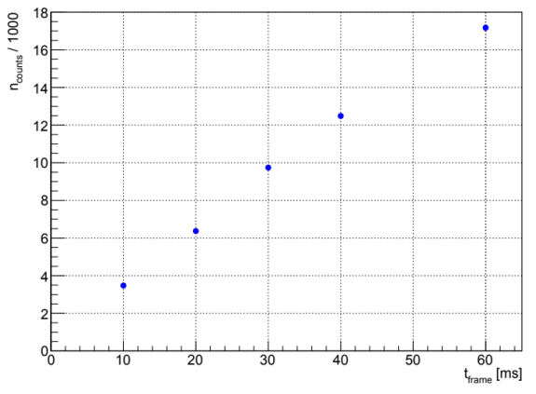
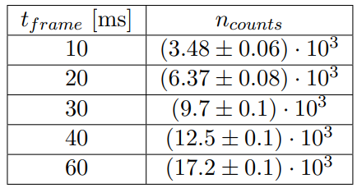
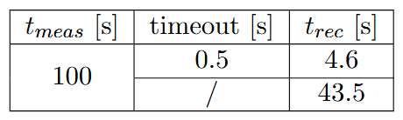
Conteggi e tempo di acquisizione
Andamento del numero di conteggi (ridotto di un fattore 1000) rispetto al tempo di una singola acquisizione
Impatto del timeout

Slide 9
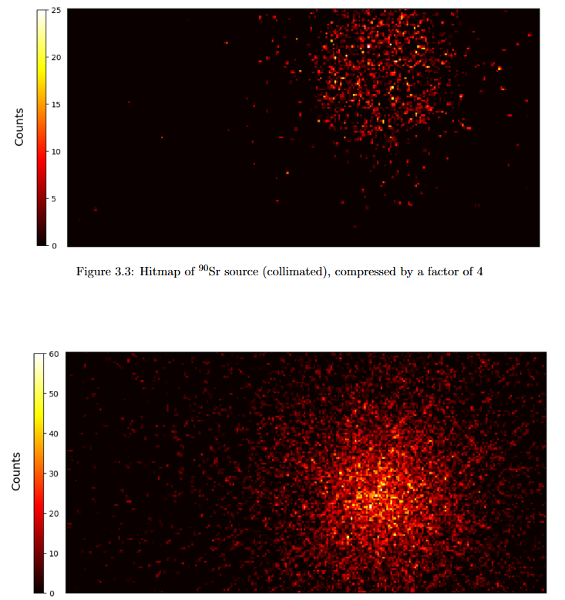
Hitmap della sorgente di ⁹⁰Sr
10⁻⁷ Ci nel 2014
Collimata
Non collimata

Slide 10


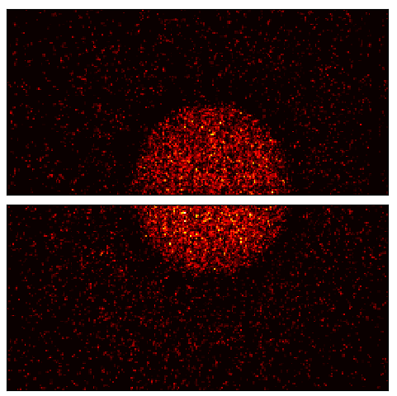
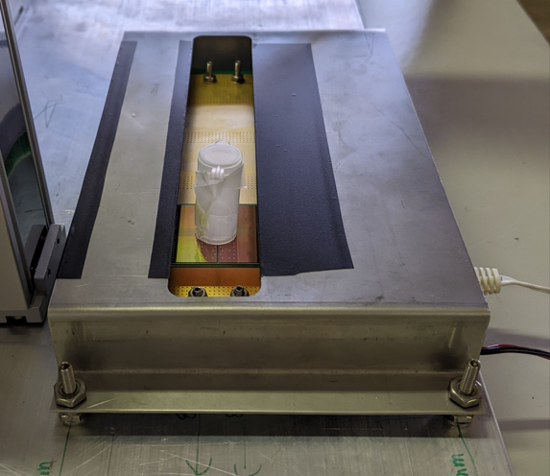

Misure con campioni di ¹¹¹Ag
Soluzione in vial cilindrica

Slide 11
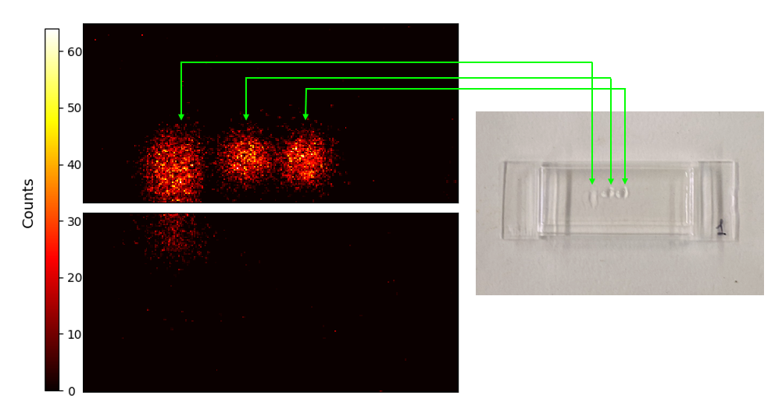
Campioni di GelMA
Gelatin Methacrylate

Slide 12

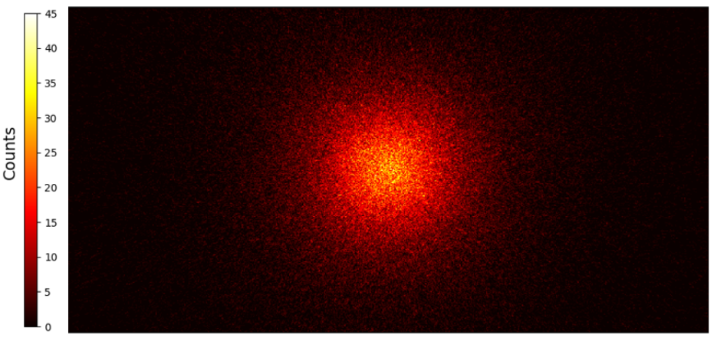
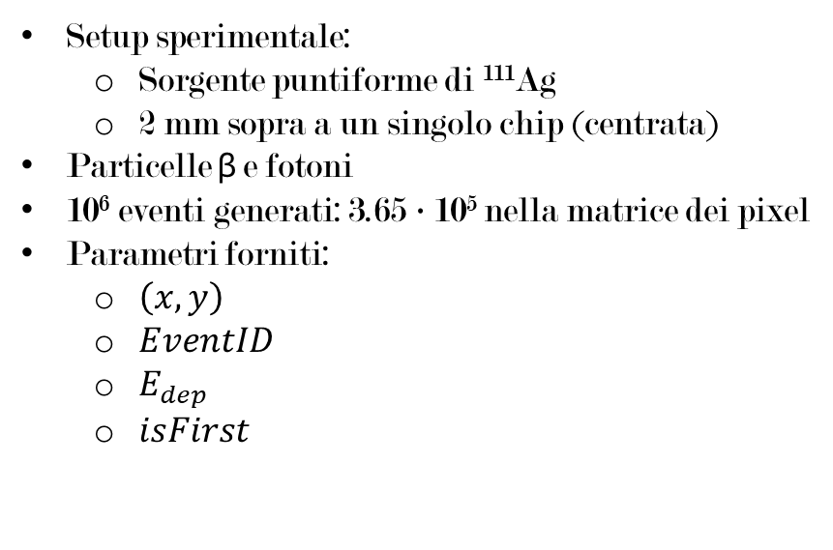
Simulazioni
Setup sperimentale:
  Sorgente puntiforme di ¹¹¹Ag
  2 mm sopra a un singolo chip (centrata)
Particelle β e fotoni
10⁶ eventi generati: 3.65 · 10⁵ nella matrice dei pixel
Parametri forniti:
  $\left(x,y\right)$
  $EventID$
  $E_{dep}$
  $isFirst$

Slide 13
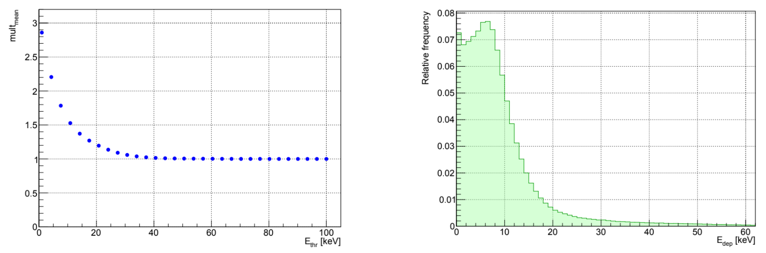
Molteplicità media ed energia di soglia
Media del numero di pixel associati a ciascun evento
Energia selezionata tra 1 keV e 100 keV
Esclusione di eventi a bassa energia
Andamento della molteplicità media rispetto all’energia di soglia
Prima parte della distribuzione dell’energia depositata nel singolo pixel

Slide 14
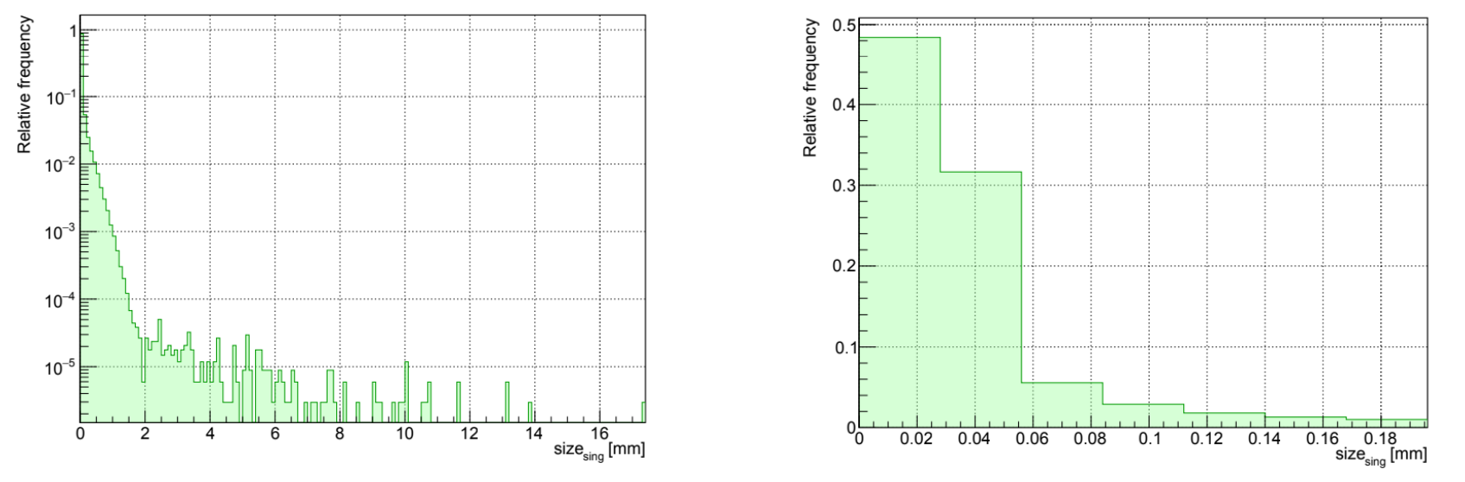
Distanza media delle hit nei pixel dal punto d’impatto degli elettroni primari incidenti
Solo elettroni originati dalla sorgente
RMS della distanza di ciascun pixel in uno stesso evento dal punto di impatto dell’elettrone incidente
Distribuzione completa della distanza media
Zoom della distribuzione per i primi 0.2 mm circa, con bin di larghezza 0.028mm

Slide 15
Conclusioni
Dallo studio dei principi di comunicazione, è stato possibile sviluppare il software in Python
Il software ha permesso di eseguire le prime misure di caratterizzazione, le quali hanno dato delle informazioni preliminari su:
  L’impatto di una soglia elettronica sul numero di pixel rumorosi
  La risposta del detector variando il tempo di acquisizione
  La porzione di tempo morto durante il processo di acquisizione
Le simulazioni in GEANT4 hanno dato delle informazioni preliminari su:
  L’impatto di una soglia energetica sul numero medio di pixel attivati per ciascun evento
  La distribuzione spaziale dei pixel appartenenti a uno stesso evento associato ad elettroni primari

Slide 16
Grazie mille per l’attenzione

